Slide 1
Klub upokojencev
Šolskega centra Novo mesto
Spoštovani,
upokojenci, člani Kluba upokojencev Šolskega centra Novo mesto,
nekdanji sodelavci,
direktor Šolskega centra Novo mesto
in člani vodstva.

Slide 2
Uresničevanje vizije
Šolskega centra Novo mesto
Tudi upokojenci smo s svojim delom, na svojih delovnih mestih, po svojih najboljših močeh, v danih razmerah in času, prispevali k vzpostavitvi dobrih pogojev za soustvarjanje šole učenja za življenje saj hiša brez temeljev ni stabilna in ne more zagotoviti varnega življenja.
V trenutnem življenjskem obdobju, času po upokojitvi, so nam v ponos in veselje naša druženja v Klubu upokojencev Šolskega centra Novo mesto, obujanju spominov na čas preživetim na Šolskem centru Novo mesto.
Upokojenci nismo samo stari. Smo veliko več. Modri in hvaležni za vsak nov dan, prav vsakega se veselimo. Vzamemo si čas za domače, prijatelje, za klepet z ljudmi, ki so nam dragi. Smo aktivni, delamo tisto, kar želimo in pri tem uživamo. Vsak jutri nam je nov izziv. Zavedamo se, da čeprav življenje ni večno, je lahko srečno.

Slide 3
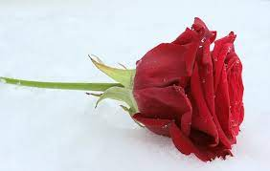
Odhodi v večnost
– ohranjanje hvaležnega spomina
V letu 2023 smo se ob odhodu v večnost poslovili od dveh upokojencev Šolskega centra Novo mesto, in sicer:
2. marca 2023 od gospoda Marjana Lenarta in
4. maja 2023 od gospoda Jožefa Macedonija.
S spoštovanjem in naj počivata v miru.

Slide 4
Način obveščanja članov Kluba upokojencev Šolskega centra Novo mesto
Vabila na aktivnosti kluba posredujemo članom praviloma teden dni pred dogodkom po e-pošti in s sms sporočilom.
  62 članom pošljem obvestilo po e-pošti in
  18 članom pošljem obvestilo preko sms sporočila.
Zapisi o aktivnostih Kluba upokojencev Šolskega centra Novo mesto so objavljeni na spletni strani Šolskega centra Novo mesto, na povezavi https://www.sc-nm.si/projekti/klub-upokojencev-sc-novo-mesto
Fotografije so s soglasjem članov kluba objavljene poleg zapisov o aktivnostih.

Slide 5
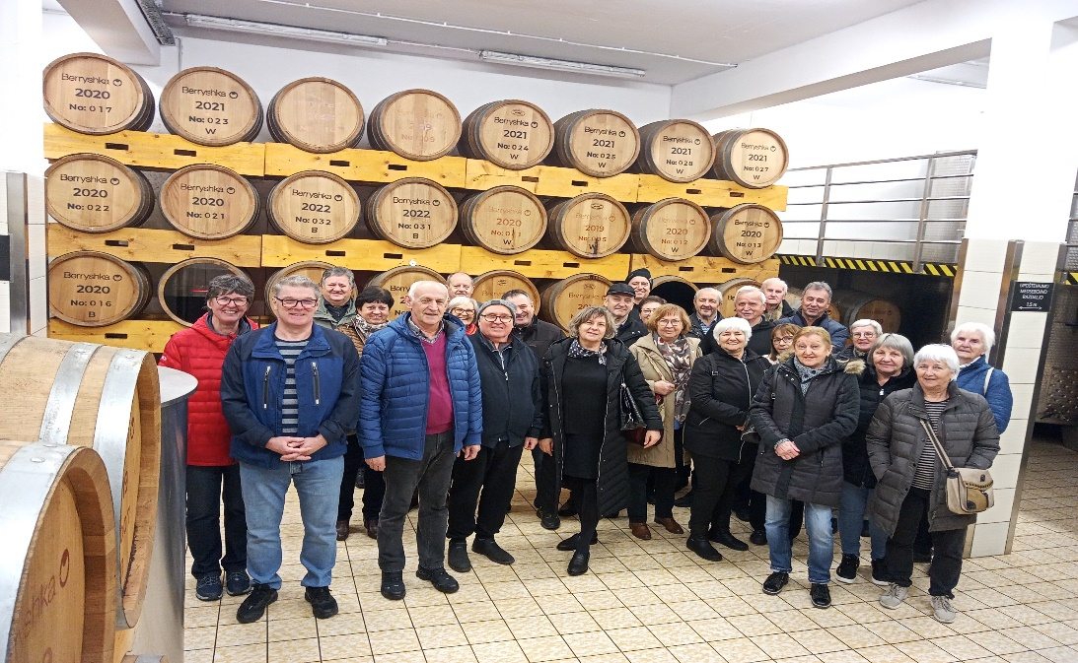
Pregled aktivnosti kluba po mesecih za leto 2023
Ogled destilarne in čokoladnice Berryshka
10. januarja 2023 smo si ogledali destilarno in čokoladnico Berryshka v Obrhu pri Dolenjskih Toplicah.
Prisotnih petindvajset (25) članov kluba.
Po ogledu so nam v prostorih kavarne pripravili degustacijo čokolad in čokoladnih pralin ter brinjevca v ohlajenih kozarčkih iz vulkanskega kamna.
Berryshka je družinsko podjetje družine Kenda iz Šentvida pri Stični.

Slide 6
Seja upravnega odbora
Kluba upokojencev
Šolskega centra Novo mesto
31. januarja 2023 smo imeli sejo upravnega odbora pri meni doma.
      Obravnavali smo:
      Aktivnosti dela kluba v letu 2022
      Pripravili načrta dela in potrdili načrta dela kluba za leto 2023
      Predlogi za zahvale ob organizaciji in izvedbi klubskih dejavnosti
      Razpravljali o predlogih za imenovanje novega predsednika/predsednice kluba
      Razpravljali o predlogih in pobudah

Slide 7
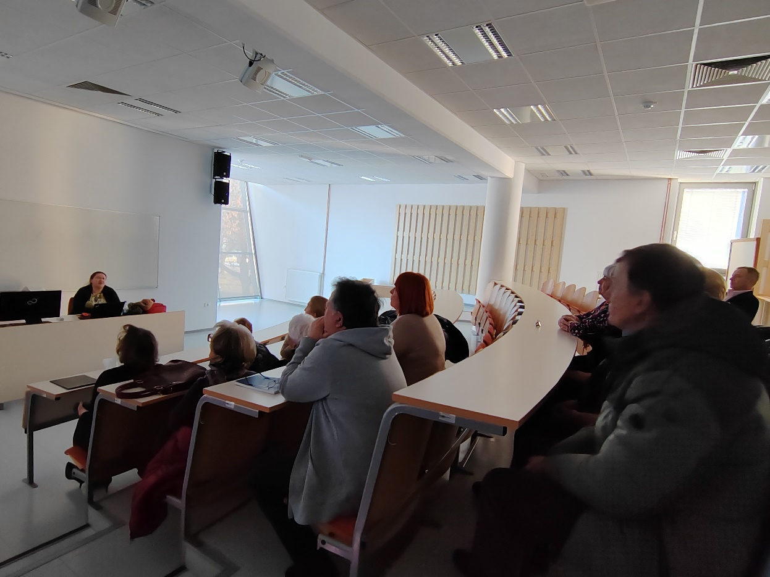
Potopisno predavanje gospe Julije Krajšek Souvan – Po Aljaski in Namibiji
Potopisno predavanje je bilo v torek, 7. februarja 2023, v predavalnici N1.2 na Višji strokovni šoli Šolskega centra Novo mesto.
Dogodka se je udeležilo dvajset (20) članov društva.
Gospa Julija Krajšek Souvan, univ. dipl. umetnostna zgodovinarka nas je navdušila s fotografijami in nam približala lepote in posebnosti Aljaske in Namibije.

Slide 8
Prireditev v počastitev kulturnega praznika na temo Dom – domovina- svet
Vabilo na prireditev smo prejeli s strani Šolskega centra Novo mesto ob 8. februarju.
Narod je bogat tako kot je bogato njegovo kulturno zavedanje in odzivanje.
Prav je, da si vzamemo tudi čas za praznovanje z obiskom kulturnih dogodkov na katere smo povabljeni.
Kje, domovina, si?
Ali na poljih teh?
Še pod Triglavom, okrog Karavank?
Ali po plavžih si, ali po rudnikih?
Tu? Preko morja? In ni ti meja?
Oton Župančič, Duma

Slide 9
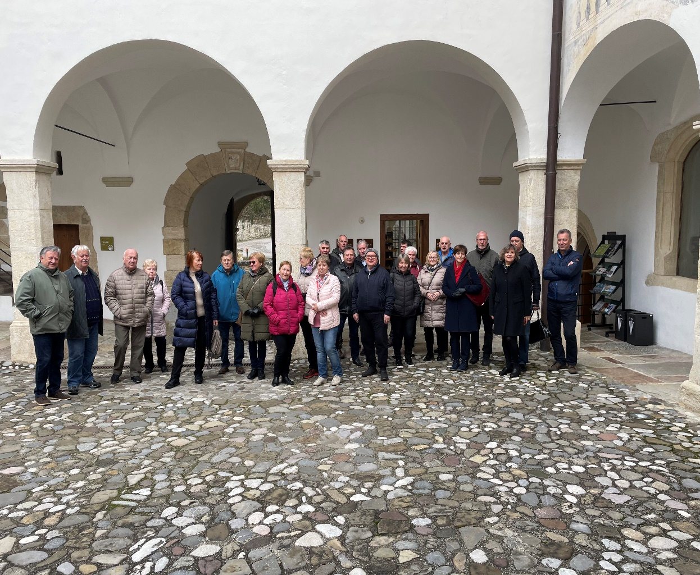
Ogled gradu Raihenburg v Brestanici
7. marca 2023 smo si člani kluba ogledali grad Raihenburg.
Srečanja se je udeležilo šestindvajset (26) članov.
Po ogledu filma o gradu nas je vodička popeljali skozi grad. Občudovali smo odlično obnovo gradu, grajsko arhitekturo, spoznali vse faze izgradnje oz. obnove gradu.
Razstave o Vitezih Rajhenburških, Slovenskih izseljencih, Grajsko pohištvo, življenje in delo menihov Trapistov ter ogled športnih dosežkov Primoža Kozmusa nas niso pustili ravnodušnih.

Slide 10
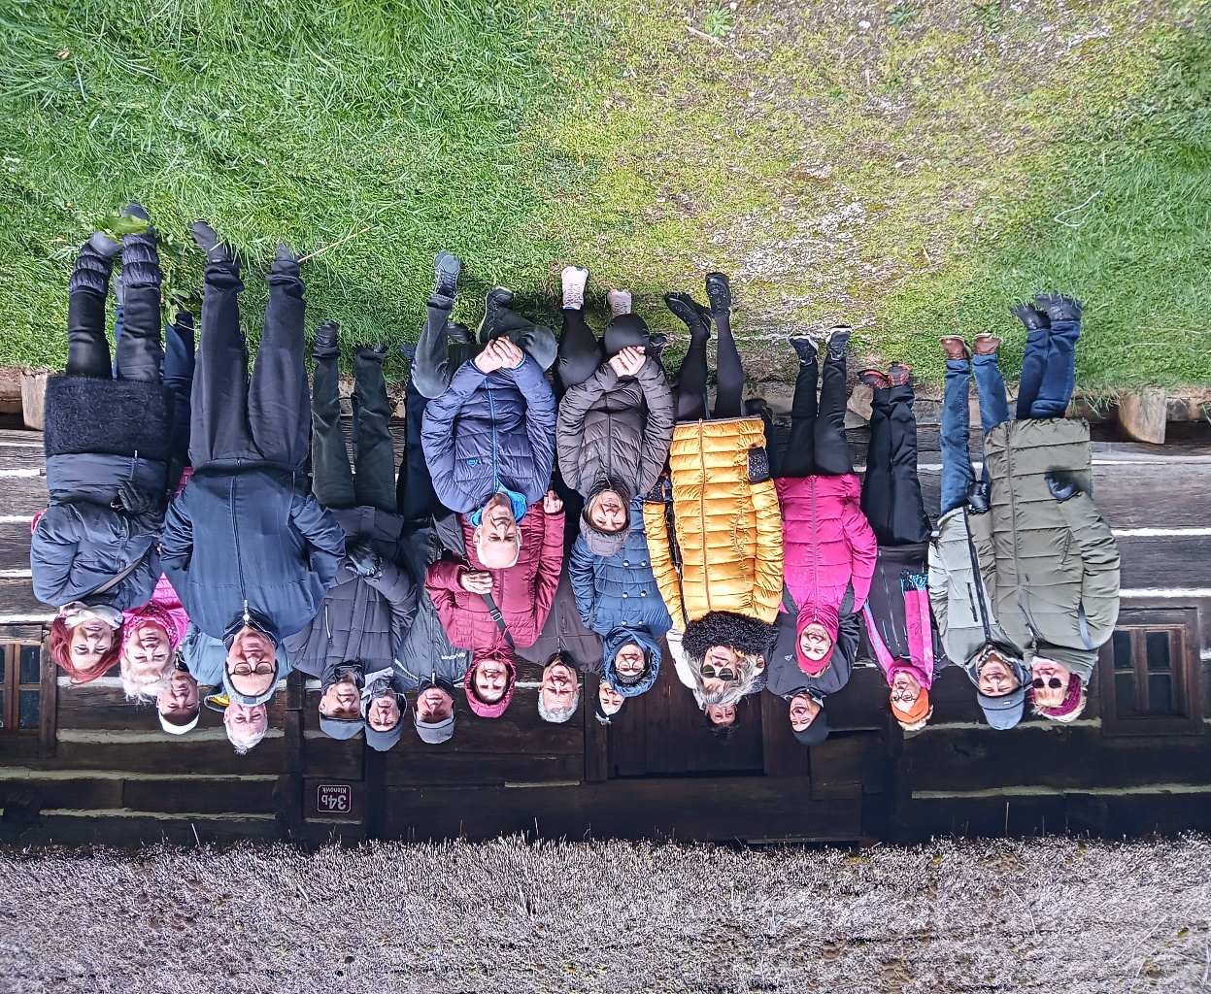
Obisk zeliščarskega centra JV Slovenije v Zagradu pri Škocjanu
Center smo smi ogledali 4. aprila 2023.
Srečanja se je udeležilo triindvajset (23) članov.
Center je bil urejen s sredstvi Evropske unije. Obsega 7.5 ha površin in vključuje info točko s prodajalno, čajno kuhinjo, prostorom za izobraževanje, sušilnico za zelišča, sanitarije, travnike, mokrišča, gozd, Goriški potok, štiri avtohtone stare stavbe krite s slamo. Ena od teh je Rangusova hiša kot muzej na prostem, učni čebelnjak, kašča in svinjak. Ob potoku je urejeno gledališče na prostem in gozdna knjižnica. Na posestno so urejene lesene gredice zasajene z trajnimi zelišči. Skozi vrt se lahko kadarkoli tudi brez vodiče sprehodite sami.
Ta dan smo se sprehodili tudi po Klevevžu. Občudovali smo znamenite naravne Klevevške toplice z izvirom termalne vode s temperaturo 24,8
Okolico toplic obdajajo nasadi sadja in trte, ki so v lasti Andraža Ruperta iz Šentjerneja.

Slide 11
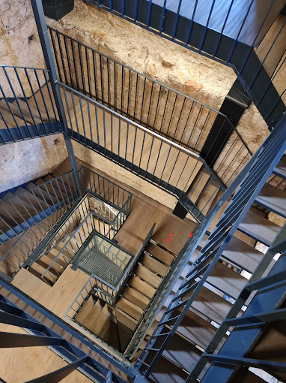
Ogled razgledne ploščadi zvonika stolne cerkve sv. Nikolaja v Novem mestu
5. maja 2023 smo se peš sprehodili na razgledno ploščad zvonka stolne cerkve sv. Nikolaja v Novem mestu.
Prenovljen zvonik se ponaša z atraktivnimi elementi. Do vrha vodi 126 stopnic. Štirje zvonovi pričajo o bogati zgodovini cerkvene dediščine. Izstopajoče je hrastovo stopnišče s kovinsko konstrukcijo in tremi vmesnimi etažami. Razgledišče je na višini 24 m kjer je moč občudovati čudovite poglede na vse štiri strani Novega mesta: Trško goro, na Gorjance s Trdinovim vrhom, mestno jedro ter Marof in širšo okolico.
Po ogledu smo se odpravili do Gostišča na Loki kjer smo se dogovorili o podrobnostih izleta v Prago.

Slide 12
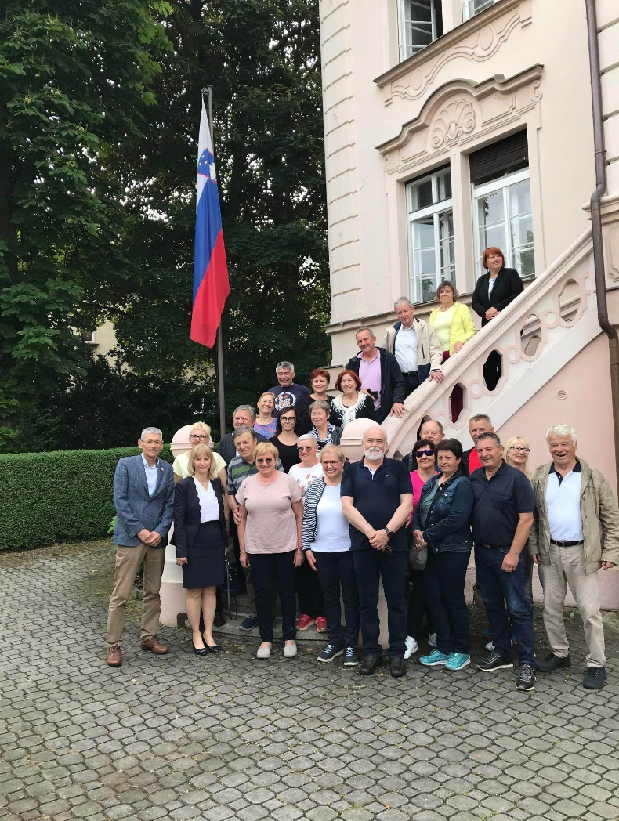
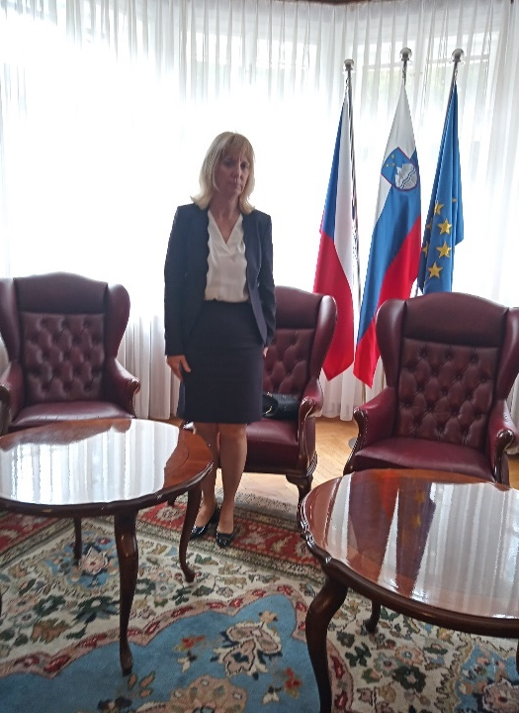
Izlet članov kluba v Prago
6. in 7. junija 2023 smo realizirali izlet v Prago.
Na izletu nas je bilo štiriindvajset (24).
Izlet smo izvedli v lastni režiji ter s strokovnim vodenjem in pomočjo gospoda Tonija Strniša.
Prvi dan smo videli center Prage. Po večerji smo se sprehodili skozi Židovsko četrt.
Drugi dan smo bili na sprejemu pri veleposlanici gospe Tanji Strniša. Seznanila nas je z nalogami, ki jih opravlja na Slovenskem veleposlaništvu v Pragi, predstavila je ekipo sodelavcev. Z velikim navdušenjem sta nas povabila na ogled čebelnjaka na vrtu veleposlaništva. Po skupinskem fotografiranju smo se z vodičem, ki ga je organiziral gospod Toni Strniša, gospodom Radekom Novakom sprehodili do Praškega gradu in ogledu njegovih znamenitosti.
Gospodu Toniju Strniši in njegovi soprogi smo se za gostoljubnost zahvalili z domačimi dobrotami.
Po kosilu smo se odpravili proti domu. Polni nepozabnih vtisov iz mesta Prage za katerega mnogi pravijo, da je najlepše evropsko mesto, smo se razšli.
Hvala Šolskemu centru Novo mesto za podporo pri organizaciji izleta.

Slide 13
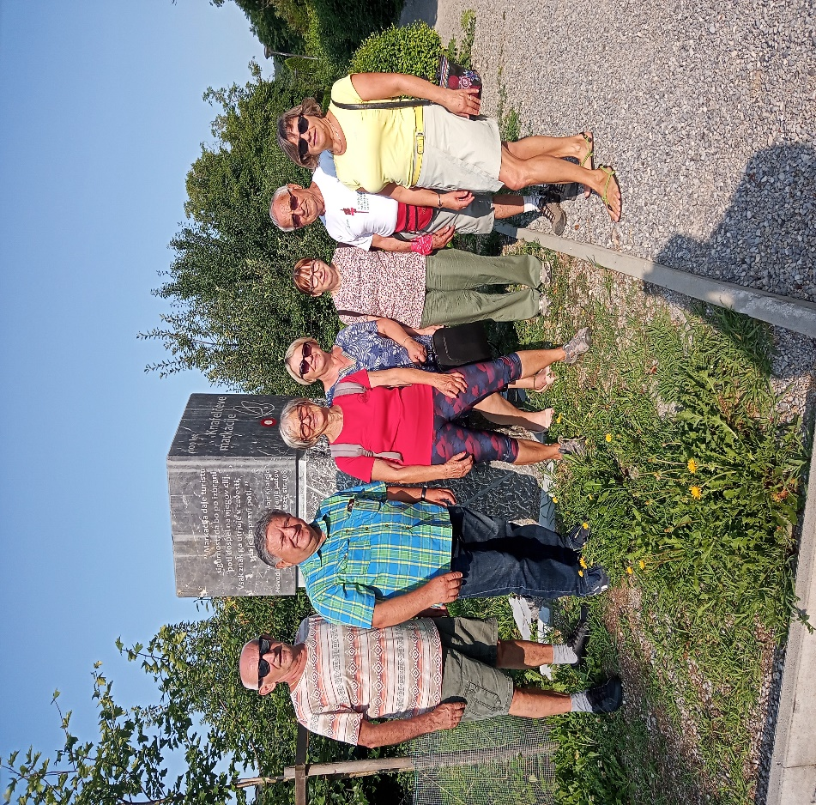
Sprehod po delu Knafelčeve poti v Novem mestu
11. julija 2023 smo se sprehodili po delu Knafelčeve poti v Novem mestu.
Srečanja se je udeležilo osem (8) članov.
Pot nas je vodila preko Kandijskega mostu do stičišča Pugljeve ulice in Župančičevega sprehajališča ob reki Krki, ki vodi na Loko. Kanfelčevo spominsko obeležje je bilo postavljeno v spomin avtorju planinskih markacij. Markacija je prepoznavna bela pika, obrobljena z rdečim kolobarjem, ki planincem in pohodnikom kaže pravo pot. Alojz Knafelc je bil rojen v Novem mestu.
Pot smo nadaljevali preko nove brvi čez reko Krko in se ob potoku Težka voda sprehodili do rojstne hiše Knafelca v Šmihelu. Od tam smo odšli preko Grmskega gradu do Evangeliske cerkve. Iz parka pred cerkvijo smo odšli preko Grma do Kandije kjer smo na terasi pri Juretu nazdravili kolegici, ki je praznovala okrogli jubilej.

Slide 14
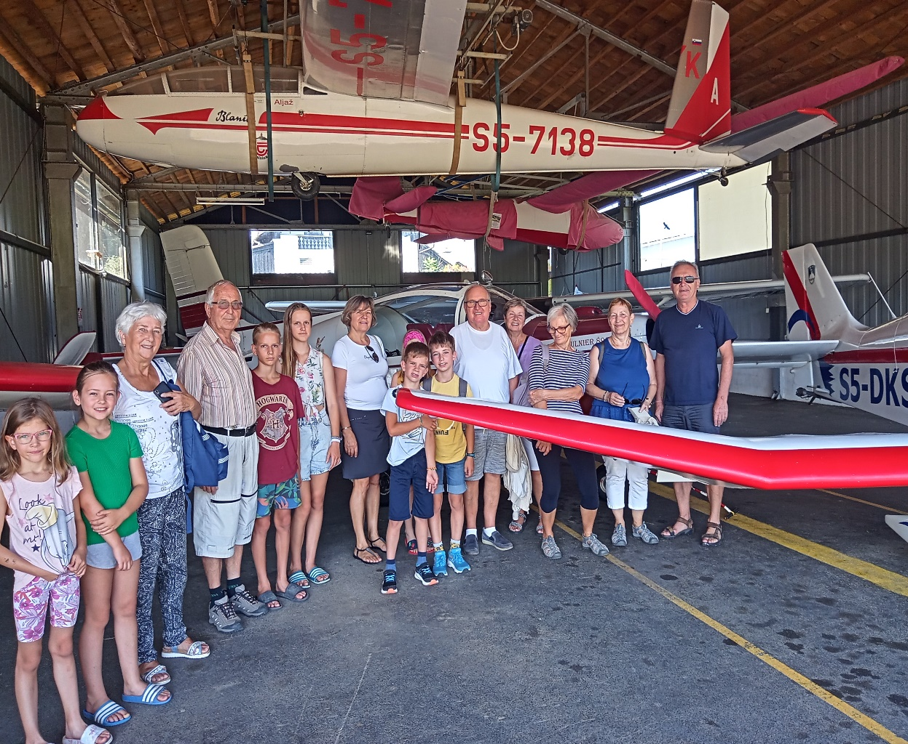
Ogled letalskega kluba v Šentvidu pri Stični
22. avgusta 2023 smo se z vlakom odpravili na ogled letalskega kluba v Šentvid pri Stični.
Dogodka se je udeležilo sedem (7) članov kluba in pet (5) vnukov.
Predstavili so nam zgodovino 30-letnega delovanja kluba. Ogledali smo si prostore kluba, letala in letališče. Ena članica kluba in ena vnukinja sta uživali v 15 minutnem panoramskem poletu z letalom.
Pred odhodom proti domu smo se družili v Kantini na postaji v Šentvidu pri Stični in uživali v kulinaričnih presežkih mehiške in balkanske kuhinje.
V septembru 2023 druženja ni bilo.

Slide 15
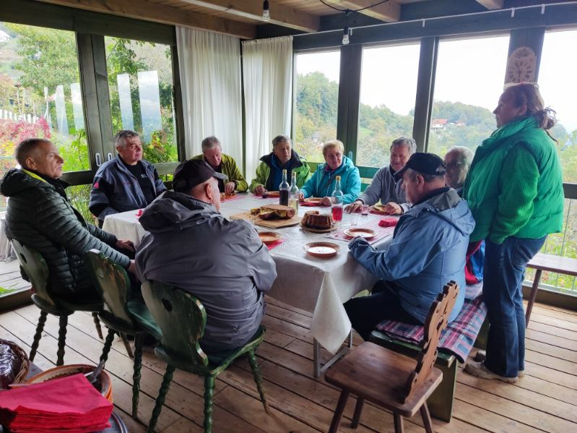
Sprehod po Trški Gori z organizirano vinogradniško malico
17. oktobra 2023 smo se družili na pohodu po Trški Gori.
Srečanja se je udeležilo deset (10) članov. Vodil nas je gospod Anton Progar.
Iz parkirišča na Sevnem smo se po markirani poti, ki vodi med vinogradi, zidanicami in domačijami povzpeli do romarske cerkve Marijinega rojstva na Trški Gori. Od cerkve smo se spustili do zidanice gospe Jožice Verček, ki deluje v sklopu odprtih zidanic Trške Gore. Prijazna gospa Jožica nas je s svojo prisrčno domačnostjo očarala in pogostila z vinogradniško malico, pijačo in potico. Gospa je aktivna članica Turistično kulturnega društva Trškogorsko srce. Društvo je bilo ustanovljeno z namenom oživiti vinorodno gorico Trško Goro in zidaniško tradicijo.

Slide 16
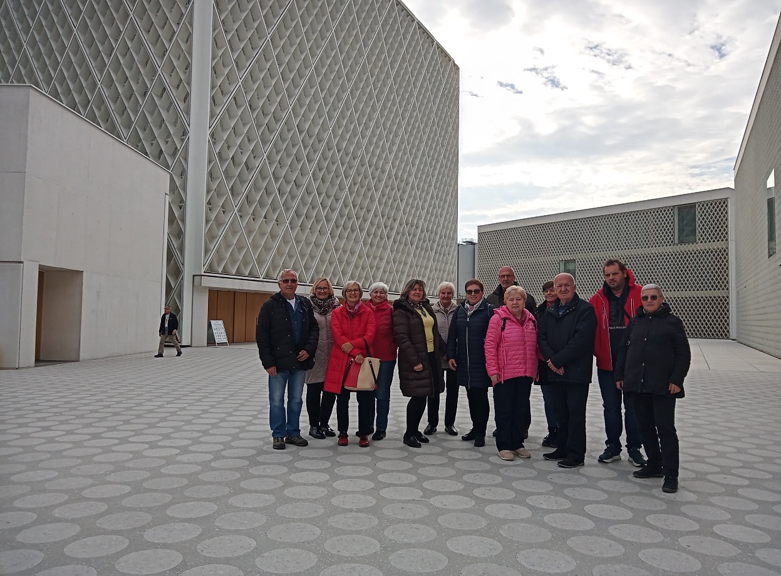
Ogled Muslimanskega kulturnega centra v Ljubljani
16. novembra 2023 smo si ogledali Muslimanski kulturni center v Ljubljani.
Dogodka se je udeležilo trinajst (13) oseb.
Džamija je objekt Islamske skupnosti v RS za potrebe verskega obredja in druženja muslimanov v Sloveniji. Gre za enega najlepših muslimanskih kulturnih centrov v Evropi.
Predstavnica za stike z javnostjo nas je vodila skozi vse objekte, ko so med seboj povezani in grajeni v obliki kocke. Ogledali smo si knjižnico, mošejo, minaret, amfiteatersko dvorano, športno dvorano. Z dvorišča smo videli stavbo kjer živijo njihovi duhovni voditelji z družinami, stavbo administrativne podpore in lepo urejen terasasti vrt.
V njihovi restavraciji smo si vzeli čas za opoldansko malico in klepet.

Slide 17
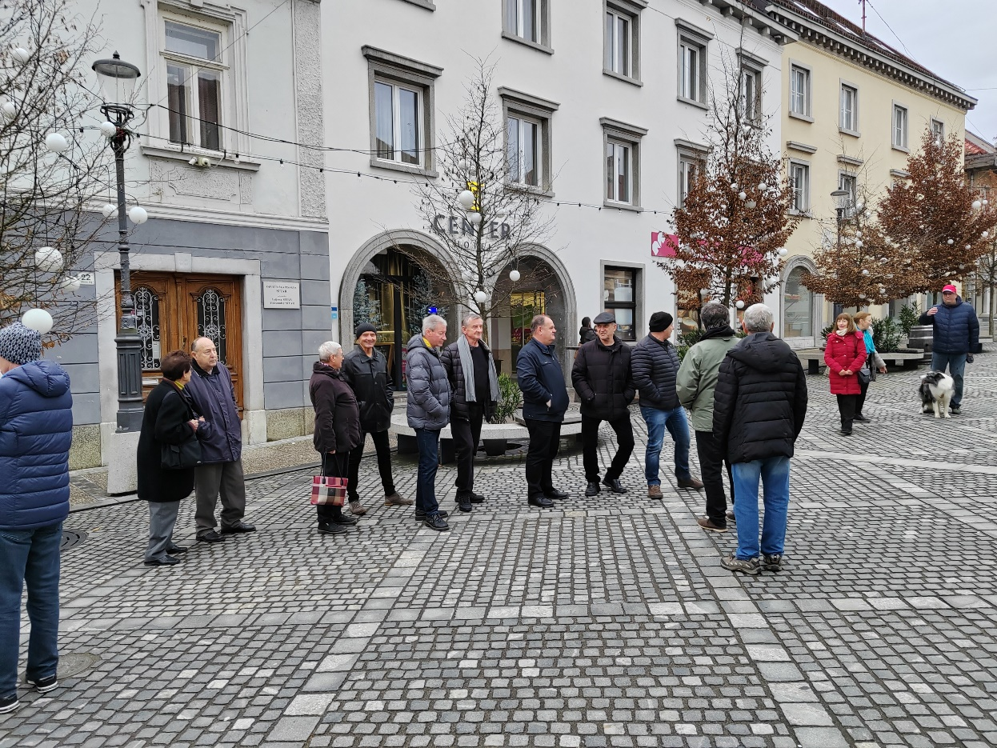
Adventno praznični sprehod skozi Novo mesto
12. decembra 2023 smo se sprehodili po adventno prazničnem Novem mestu.
Pot nas je vodila iz Kandije preko Kandijskega mostu, obnovljenega trga mimo Rotovža in Rozmanove ulice na Glavni trg preko Kapitlja na Florjanov trg do Hotela Center.
V Hotelu Center v Novem mestu smo se družili ob toplih napitkih.
Prisotnim sem poročala o aktivnostih kluba v letu 2023. Snovali smo načrte za klubske aktivnosti v letu 2024, ki bodo potrjeni na seji upravnega odbora kluba in posredovani članom.

Slide 18
Povabilo Šolskega centra Novo mesto na prednovoletno druženje upokojencev
Hvaležni smo za povabilo s strani Šolskega centra Novo mesto na današnje druženje, 20. decembra 2023.
Mnogi od nas smo na Šolskem centru Novo mesto soustvarjali šolo učenja za življenje večji del svoje delovne dobe zato nam je v čast, da se srečujemo ob takšnih priložnostih.
Hvala direktorju dr. Mateju Forjanu za predstavitev pridobitev Šolskega centra Novo mesto, ogled, pogostitev in pozornost.
Želimo vam veliko osebnega zadovoljstva in uspehov pri uresničevanju strateških načrtov šole in dela z mladimi.
  Iskrena hvala.

Slide 19

Voščilo
Sreča je čudežni prah,
ki ga narava iz svojih
angelskih rok strese v naše
naročje, da ga čuvamo in
negujemo z medsebojno toplino
in razumevanjem,
s prijateljsko iskrenostjo
in pomočjo.
Želim vam in vašim domačim
mnogo čudežnega prahu,
zdravja in izpolnitev želja v letu 2024.
Srečno.

